Slide 1
Epistemologias Realistas e o Início da Física Quântica
Prof. Ivã Gurgel
gurgel@usp.br
THFM 2019

Slide 2

O Realismo
La Condition Humaine
René Magritte

Slide 3
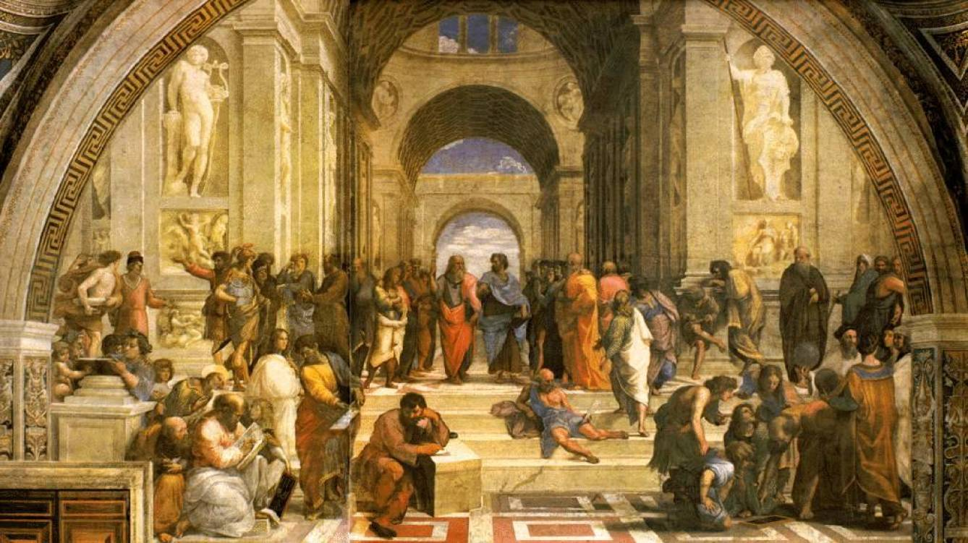
O Realismo
O debate sobre a Realidade é mais amplo que a discussão sobre o Realismo Científico, e perpassa diferentes áreas da Filosofia.
A Escola de Atenas - Rafael

Slide 4
Realismo Científico
Este é um debate aberto na Filosofia;
Contudo, todos consideram que o conhecimento não pode ser considerado apenas como proposições que correspondem diretamente à realidade (realismo ingênuo).

Slide 5
Primeira Aproximação
Realismo Científico: Postura filosófica que considera que, em alguma medida, a ciência descreve a realidade (ou trata de elementos da realidade), sendo a verdade um de seus objetivos;
Antirrealismo Científico: Postura filosófica que considera que a ciência é um bom instrumento de compreensão do mundo e de atuação sobre o mesmo, mas considerando que a mesma não implica em uma descrição do real ou obtenção da verdade.

Slide 6
Realismo Científico
Segundo Caetano Plastino (1995, p.9), podemos delimitar algumas afirmações que normalmente estão presentes em posturas realistas, “embora nem todas elas sejam conjuntamente subscritas pelos filósofos realistas”:
“1) A existência e a natureza dos fatos do mundo não dependem das teorias ou métodos que a ciência utiliza.

Slide 7
2) Toda asserção científica, interpretada literalmente, é ou verdadeira ou falsa;
3) O valor-de-verdade de uma asserção científica é determinado pelo mundo. Uma asserção é verdadeira quando mantém uma relação de correspondência com o mundo;
4) A ciência procura teorias que façam uma descrição verdadeira (ou aproximadamente verdadeira) do mundo.

Slide 8
5) Os termos teóricos preservam sua referência durante as mudanças científicas. As teorias sucessoras incorporam o cerne das teorias precedentes;
6) O progresso da ciência consiste num processo convergente de aproximação de uma teoria científica completa e verdadeira;
7) Nas ciências maduras, as teorias são aproximadamente verdadeiras e seus termos centrais referem-se a objetos do mundo.

Slide 9
Antirrealismos Científicos
Aceita a validade da ciência, mas nega que isso implique no conhecimento da realidade.
Instrumentalismo: nega a existência de entidades;
Empirismo Construtivo: nega a capacidade de conhecer objetos inacessíveis à observação.

Slide 10
Antirrealismo Científico
“[Para os instrumentalistas] O máximo que podemos e devemos esperar das teorias científicas é o acordo com nossas observações, sua precisão e simplicidade (sob vários aspectos), seu poder de predição e explicação, sua capacidade de unificar e sistematizar leis empíricas, a abrangência de seu domínio, sua eficácia na solução de problemas teóricos, sua aplicação prática, sua coerência com outras crenças bem estabelecidas etc (Plastino, 1995, p.15)

Slide 11
Alguns Argumentos do Debate
Argumento do Milagre: seria uma “coincidência cósmica” que as predições e o sucesso empírico da ciência fossem independentes da sua capacidade de se referir à realidade.

Slide 12
Alguns Argumentos do Debate
Subdeterminação: os próprios processos de validação do conhecimento são determinados pelas teorias científicas.

Slide 13
Alguns Argumentos do Debate
Abandono de Entidades: obteve-se muito sucesso com modelos que, posteriormente, foram descartados.

Slide 14
A Física Quântica
Teoria que trouxe conceitos que pareciam pouco satisfazer as exigências realistas:
Dualidade Onda-Partícula;
Indeterminismo;
Indeterminação;
Não Localidade;
Etc.

Slide 15
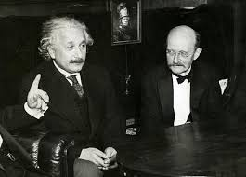
O Início da Física Quântica: Uma Controvérsia Historiográfica
Einstein
X
Planck

